Slide 1

2015년 대학생 청소년교육지원사업
시스템 메뉴얼
[나눔지기용]

Slide 2

나눔지기 신청절차
사업 참여 신청
한국장학재단 홈페이지를 통해 참여 신청
활동계획서 및 시간표 입력
대학추천 후 활동계획서 및 시간표 업로드
온라인 사전교육 이수
대학의 기관 매칭 후 온라인 사전교육 이수
나눔지기 활동 시작
활동 시작 및 온라인 출근부 입력

Slide 3
사업 참여 신청
로그인 및 사업 참여 신청

Slide 4

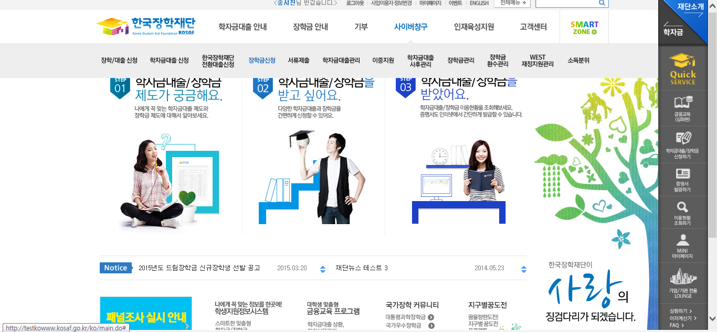
사업 참여 신청
√ 장학금신청
한국장학재단 홈페이지(http://www.kosaf.go.kr)에서 로그인합니다.
[사이버창구 – 장학금신청]을 클릭합니다.

Slide 5
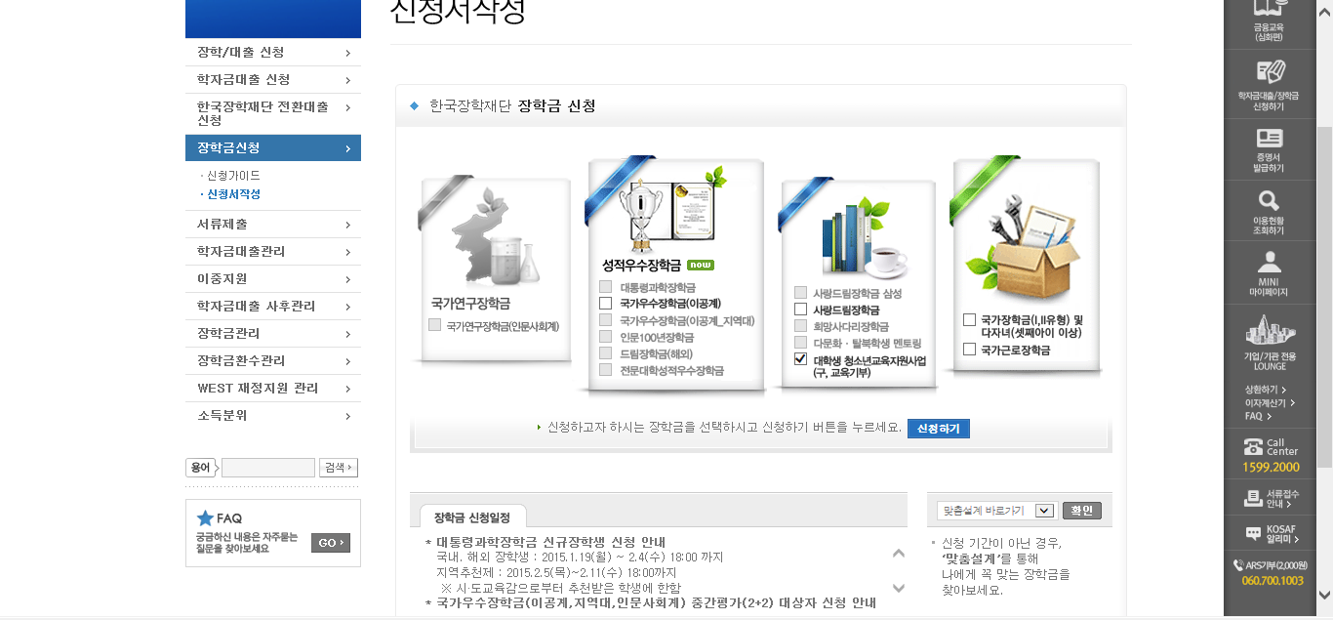
사업 참여 신청
√ 장학금신청
①
②
③
① [신청서작성]을 클릭합니다.
② [대학생 청소년교육지원사업(구, 교육기부)]를 선택합니다.
③ [신청하기]를 클릭합니다.

Slide 6
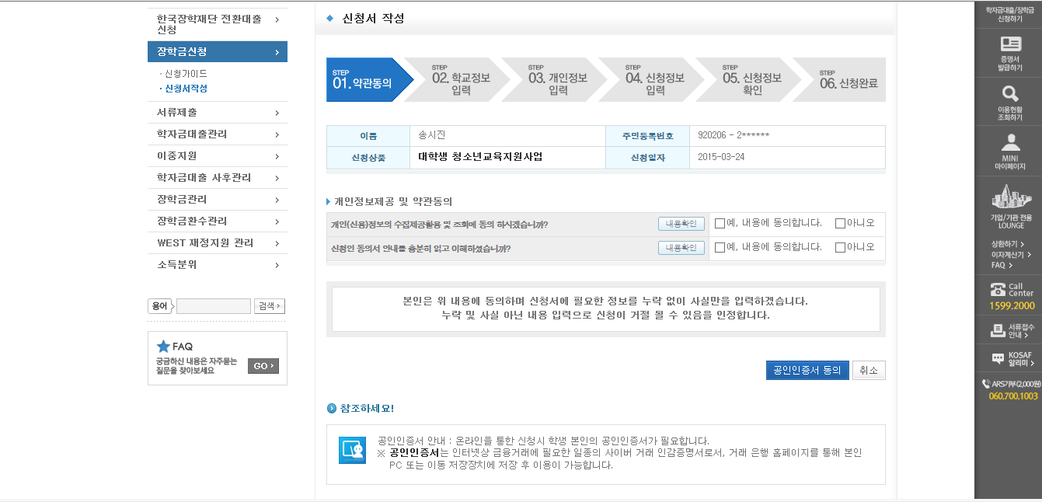
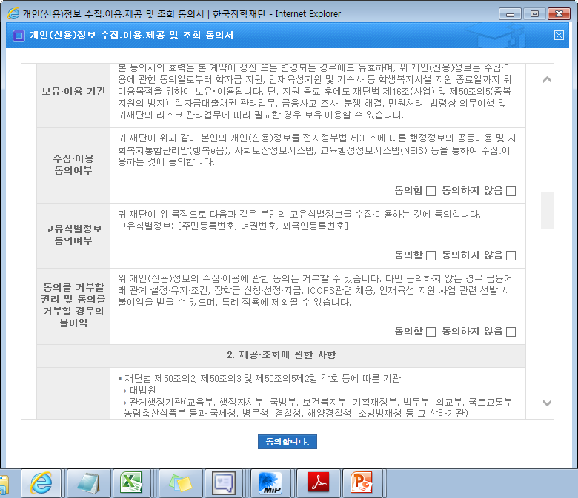
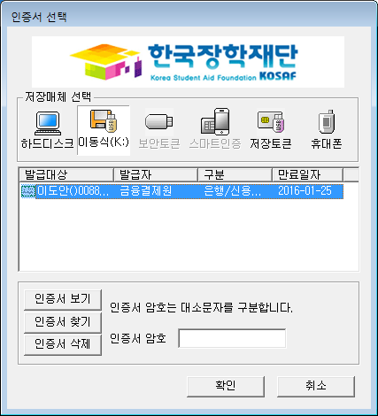
사업 참여 신청
√ 약관동의
①
②
① [내용확인]을 클릭하여 세부 약관을 확인하고 동의합니다.
② [공인인증서 동의]를 클릭하여 공인인증서로 동의합니다.

Slide 7
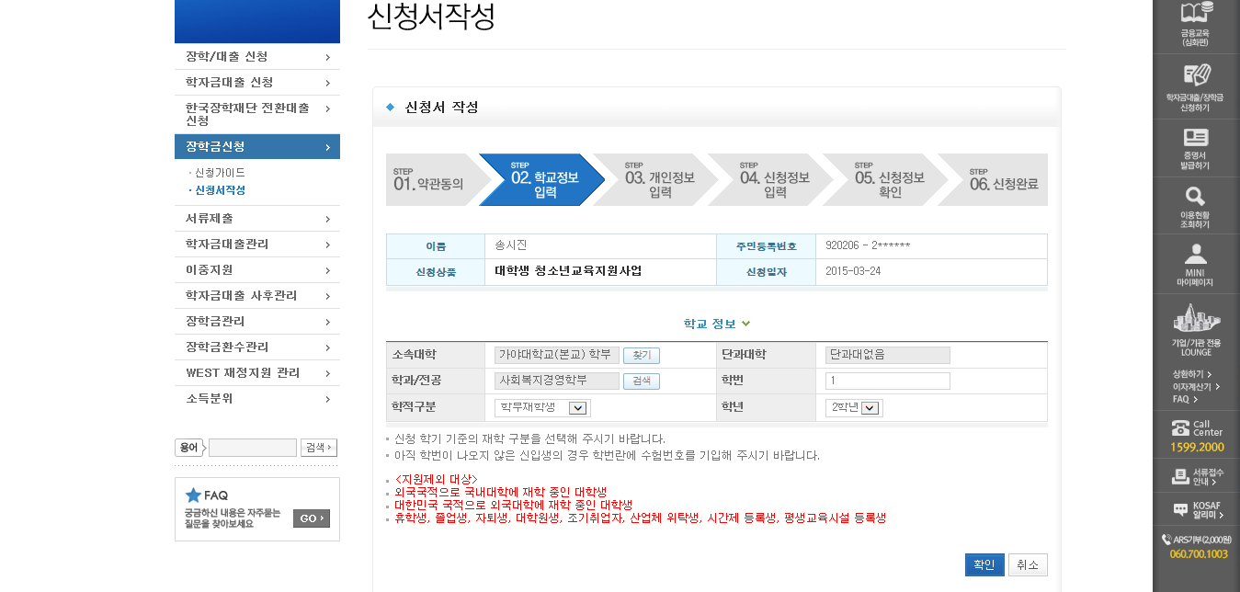
사업 참여 신청
√ 학교정보 입력
①
②
① 신청할 대학정보, 전공, 학번, 학적상태, 학년 정보를 입력합니다.
② [확인]을 클릭합니다.
※ 휴학생은 신청이 불가능 합니다.

Slide 8
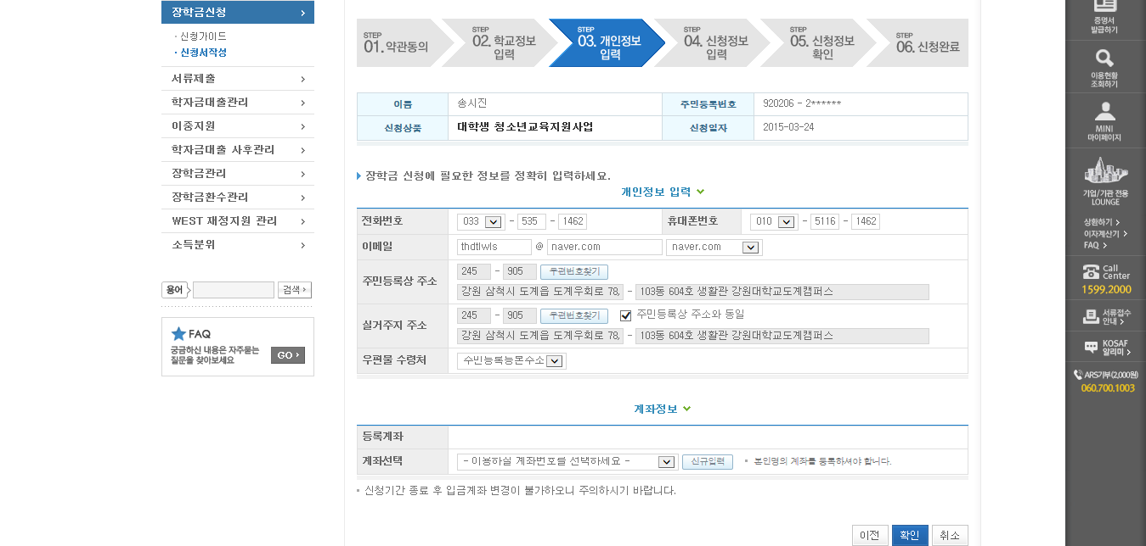
사업 참여 신청
√ 학생정보 입력
①
②
③
① 신청자의 전화번호, 이메일, 주소, 우편물 수령처 등의 학생정보를 입력합니다.
② 장학금을 수령할 계좌정보를 선택합니다. (반드시 본인 명의의 계좌를 등록)
③ [확인]을 클릭합니다.

Slide 9
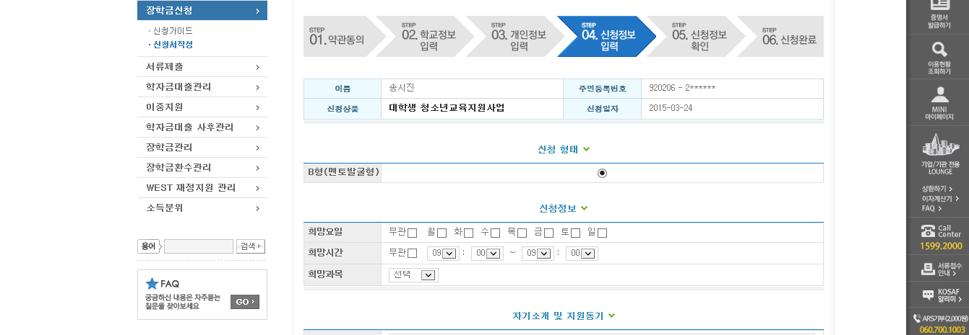
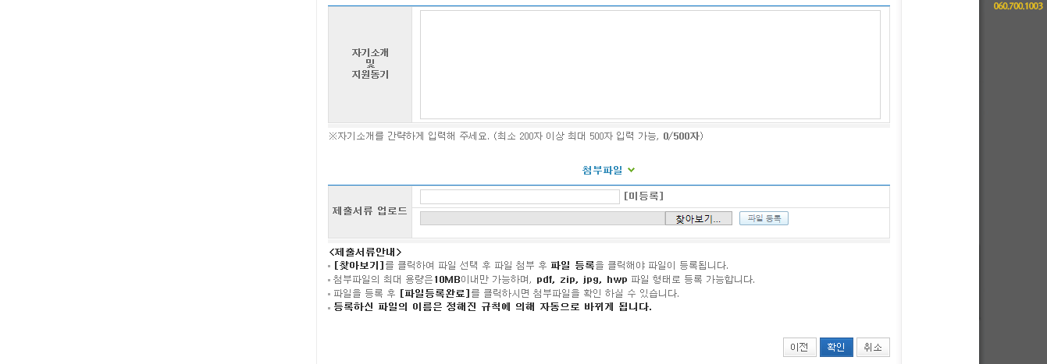
①
②
③
④
⑤
① 신청형태를 선택합니다. (A형 : 대학발굴형 , B형 : 멘토발굴형)
② 희망요일, 시간, 과목을 선택합니다.
③ 자기소개 및 지원동기를 최소 200자, 최대 500자 이내로 입력합니다.
④ 제출서류는 지도교수 추천서 및 대학에서 별도로 요청한 서류를 업로드합니다. 지도교수 추천서는 필수사항이 아닙니다.
⑤ 확인을 클릭합니다.

Slide 10
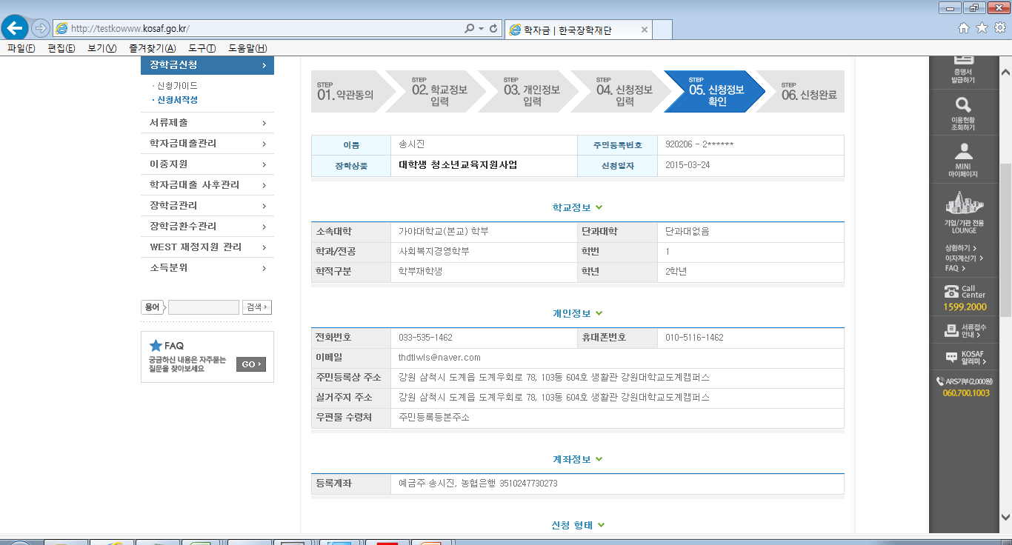
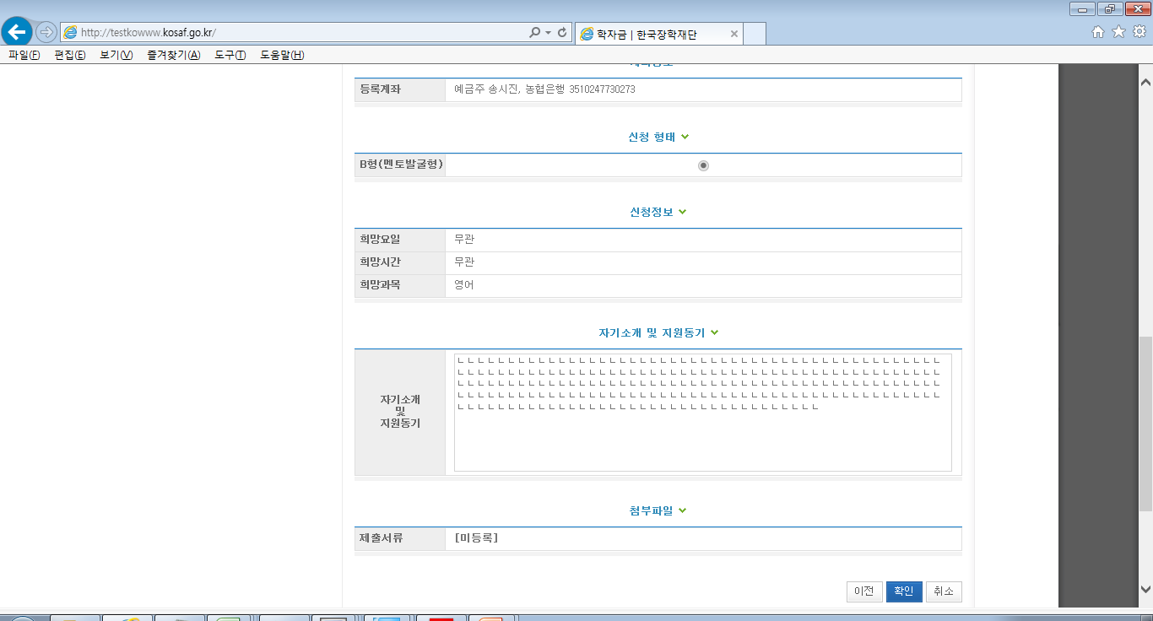
①
③
②
① 신청정보를 확인합니다. 제출 후에는 수정이 불가능하므로 정확히 확인해주시기 바랍니다.
② [확인]을 클릭합니다.
③ 공인인증서 인증으로 신청을 완료합니다.

Slide 11
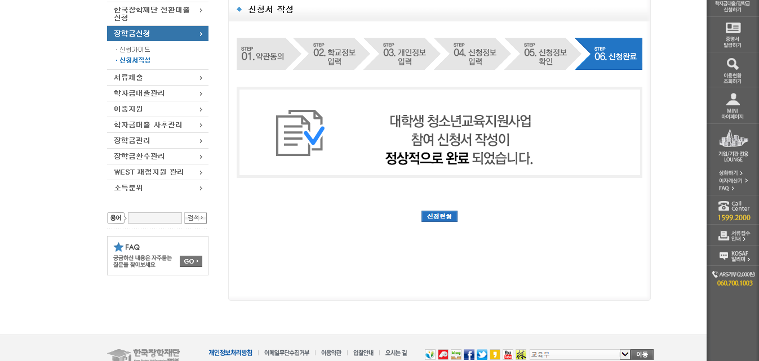
사업 참여 신청
√ 신청완료
신청이 정상적으로 완료될 경우, 위와 같은 화면이 표기됩니다.

Slide 12
시간표 및 활동계획서
업로드
학업시간표 및 활동계획서 업로드

Slide 13
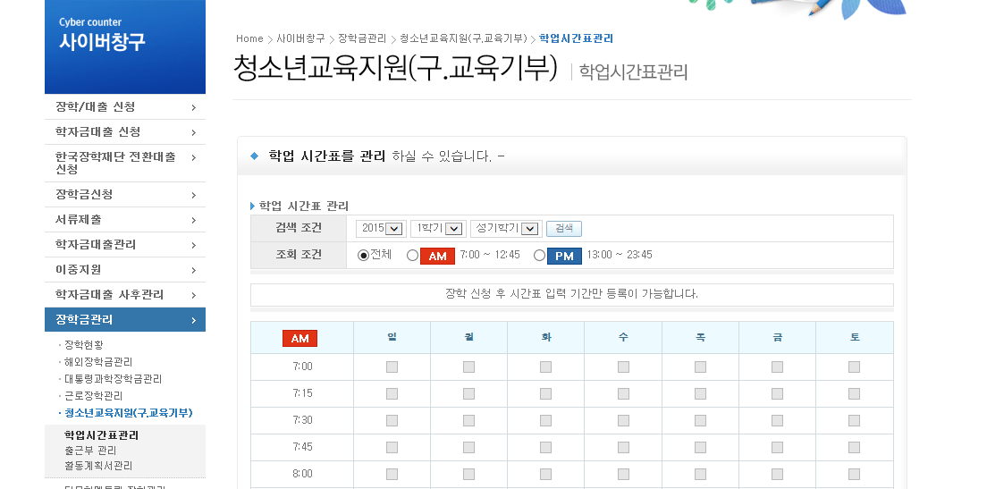
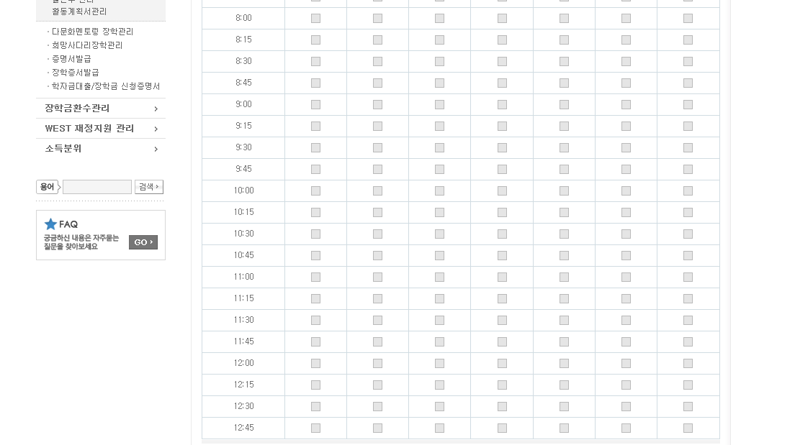
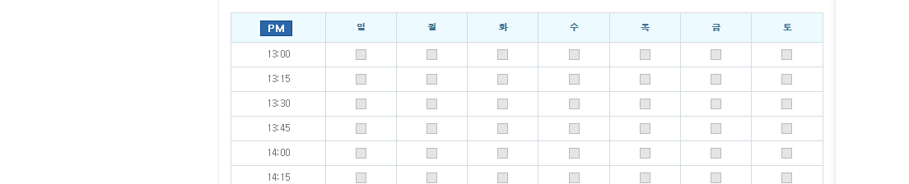
시간표 업로드
√ 학업시간표 입력
① [사이버창구>장학금관리>청소년교육지원
>학업시간표관리]로 들어갑니다.
② 검색조건을 선택하고 검색합니다.
③ 수강중인 강의의 시간표를 모두 입력합니다..
15분단위로 선택 가능합니다.
예) 월요일 오후 13:00~13:45에 강의가 있다면
월 PM 13:00, 13:15, 13:30을 선택합니다.

Slide 14
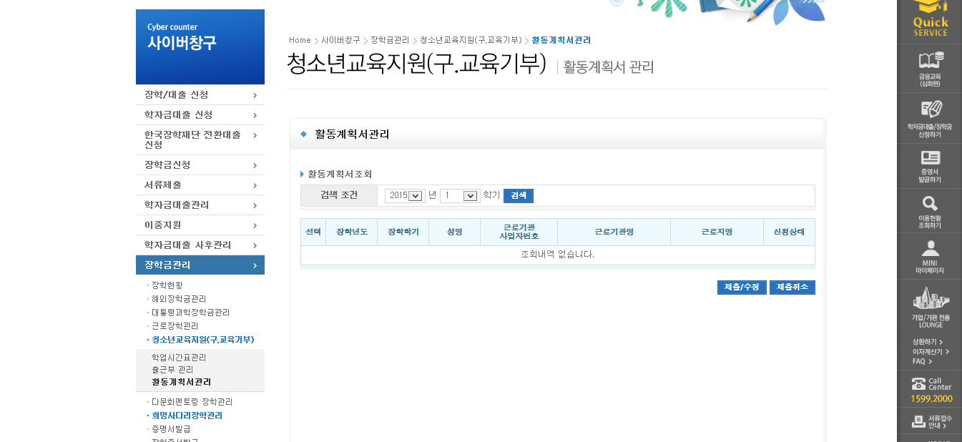
활동계획서 업로드
√ 활동계획서 업로드
②
①
① [사이버창구>장학금관리>청소년교육지원사업(구,교육기부)
>활동계획서관리]로 들어갑니다.
② [제출/수정]버튼을 눌러 활동계획서를 업로드합니다.
※ 대학에서 추천한 학생에 한해 업로드가 가능합니다.

Slide 15
온라인 사전교육
온라인 사전교육 이수

Slide 16
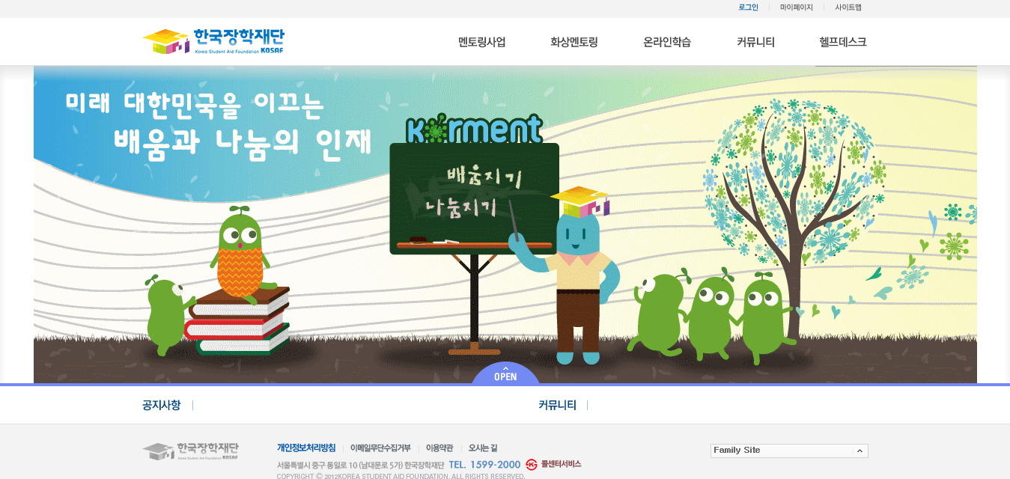
√ 로그인
온라인 사전교육
① 온라인 사전교육(http://mentoring.kosaf.go.kr)으로 접속합니다.
② [로그인]을 클릭합니다.
※ 대학에서 추천한 학생에 한해 로그인이 가능합니다.

Slide 17
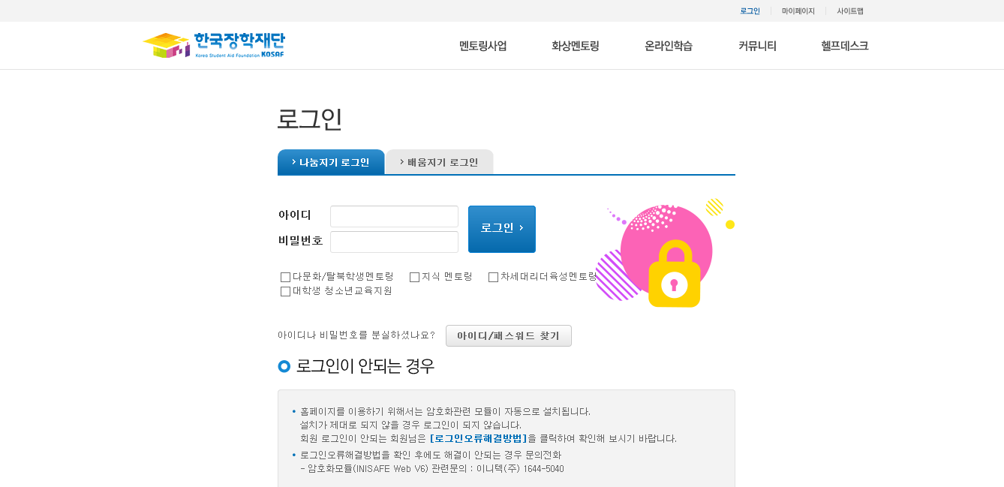
√ 로그인
온라인 사전교육
②
①
① [대학생 청소년교육지원]을 선택합니다.
② 한국장학재단 홈페이지 아이디와 비밀번호를 입력하고 로그인합니다.
※ 대학의 기관 매칭 이후 온라인 사전교육 로그인이 가능합니다.
※ 대학에서 추천한 학생에 한해 로그인이 가능합니다.

Slide 18
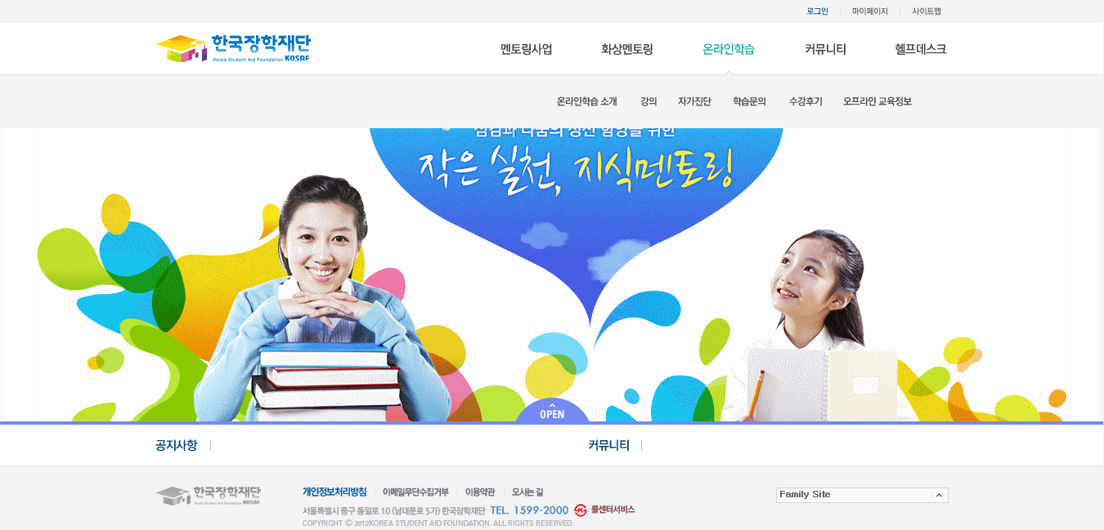
√ 온라인 사전교육 수강
온라인 사전교육
① 온라인학습>강의 에서 수강신청을 합니다.
② 수강신청한 강의는 마이페이지 > 수강중인 강의로 이동하여 확인하고, 수강합니다.
※ 온라인 강의 수강을 완료하여야 온라인 출근부 입력 가능합니다.

Slide 19
감사합니다
문의처 : 한국장학재단 교육기부사업부 학생봉사팀
02-2259-2141, 2142, 2144
kormentoring@kosaf.go.kr

